Slide 1
JFC界面框架设计（五）
第六章

Slide 2
本章目标
焦点处理
事件分发处理

Slide 3
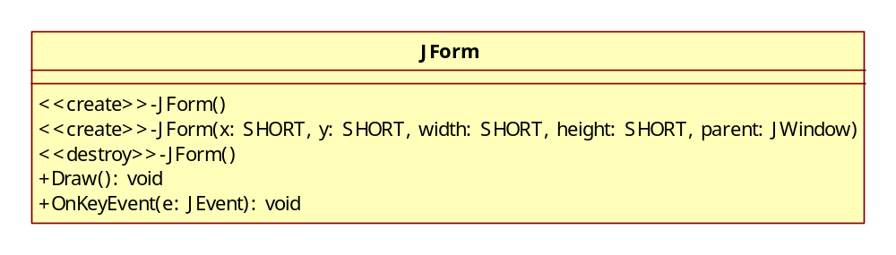
JForm

Slide 4
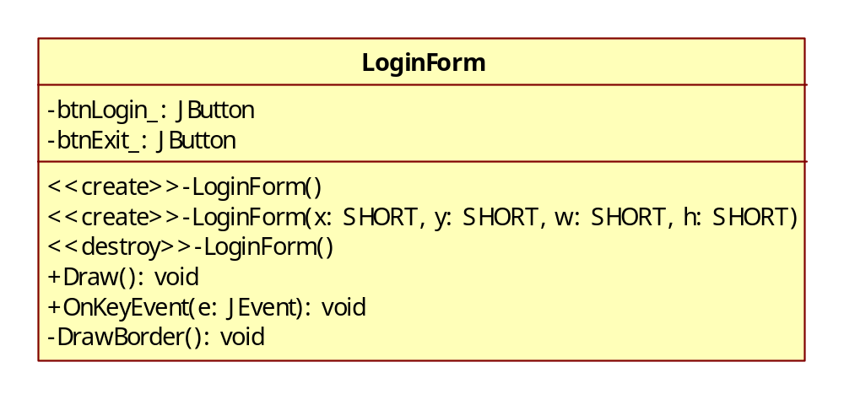
LoginForm

Slide 5
总结
焦点处理
事件分发处理

